Slide 1
Занятие 32 (2 час)
учебные материалы по дисциплине
ОБЩЕСТВОЗНАНИЕ
Автор: Дмитроченкова О.А.
Брянское государственное училище олимпийского резерва 2016 г.

Slide 2
ОТКЛОНЯЮЩЕЕСЯ И ПРОТИВОПРАВНОЕ ПОВЕДЕНИЕ
Понятие отклоняющегося (девиантного) поведения.
Понятие делинквентного поведения и его отличия от девиации.

Slide 3
ОТКЛОНЯЮЩЕЕСЯ ПОВЕДЕНИЕ
Социологи называют отклоняющееся поведение девиантным (лат. deviatio — отклонение)
ПОВЕДЕНИЕ ЛЮДЕЙ
СОБЛЮДЕНИЕ НОРМ И ПРАВИЛ
НЕСОБЛЮДЕНИЕ
НОРМ И ПРАВИЛ
КОНФОРМНОЕ ПОВЕДЕНИЕ
ДЕВИАНТНОЕ ПОВЕДЕНИЕ
ДЕЛИНКВЕНТНОЕ ПОВЕДЕНИЕ
Действия, полностью соответствующее ожиданиям других
Действия, которые не соответствуют нормам. Могут быть позитивными или негативными
Антиобщественное противоправное поведение, наносящие вред обществу

Slide 4
ОТКЛОНЯЮЩЕЕСЯ ПОВЕДЕНИЕ
Позитивная девиация -
поведение, которое хотя и воспринимается многими как необычное, или даже как «ненормальное», в то же время не вызывает неодобрения.
Это могут быть героические поступки, самопожертвование, преданность, усердие и т. д.
Негативная девиация - представляет поведенческие отклонения, которые вызывают у большинства людей реакцию неодобрения или осуждения.
Это может быть терроризм, вандализм, предательство, жестокое обращение с животными и т. д.

Slide 5
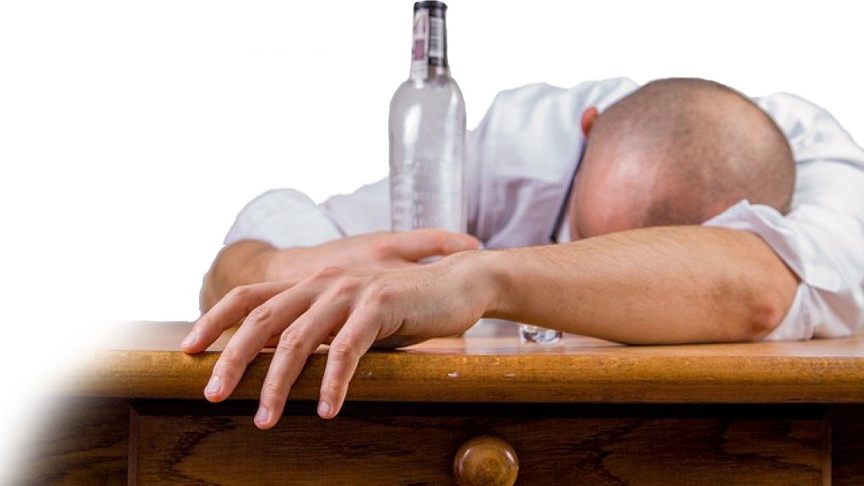
ВИДЫ ДЕВИАЦИИ
Пьянство - неумеренное потребление спиртных напитков.
Алкоголизм - болезненное влечение к алкоголю.
Несут огромный вред всем людям. Угрожают здоровью пьющего и разрушают его личность, семью. Ведут к несчастным случаям, преступлениям,
ухудшению
благосостояния.

Slide 6
ВИДЫ ДЕВИАЦИИ
Наркомания - болезненное влечение к разного рода наркотикам — болеутоляющим, снотворным, веселящим или дурманящим веществам.
Ведет к преступлениям, глубокому
физическому и психическому истощению, деградации
личности.

Slide 7
ОТКЛОНЯЮЩЕЕСЯ ПОВЕДЕНИЕ
Курение – вредная привычка, связанная с употреблением табака.
Курение вызывает
много опасных заболеваний, которые часто приводят к тяжелым последствиям и даже смерти.

Slide 8
ВИДЫ ДЕВИАЦИИ
Вместе с тем люди подчас субъективны и резки в оценках и склонны «навешивать ярлыки» на всех, кто не вписывается в их представления о норме. Поэтому в девиантах у части общества могут оказаться обыкновенные «моржи» и т.д.

Slide 9
ПРЧИНЫ ДЕВИАЦИИ
Причины девиантного поведения социологи видят в самых разных направлениях:
эгоизм, зависть, чрезмерная тяга к удовлетворению своих желаний, стремление выделиться, и т.д.
генетическая предрасположенность, умственные дефекты, психопатия и т.д.
не надлежащее воспитание, образование, человеческое окружение и т.д.

Slide 10
АГРЕССИВНОЕ ПОВЕДЕНИЕ
Агрессия — стремление, проявляющееся
в желании подчинить себе других
либо доминировать над ними.
Признаки агрессивного поведения:
выраженное стремление к доминированию над людьми и использованию их в своих целях
склонность к разрушению
направленность на причинение вреда окружающим людям
склонность к насилию (причинению боли).

Slide 11
АГРЕССИВНОЕ ПОВЕДЕНИЕ
Агрессивно-асоциальное поведение непременно включает насилие — вербальные (словесные) или физические действия, причиняющие боль.
Оно протекает на фоне негативных эмоций: злость, ярость, садизм и вызывает негативные переживания жертвы (страх, унижение).
Это поведение направляется агрессивными мотивами — разрушить, устранить, использовать, навредить.

Slide 12
ДЕЛИНКВЕНТНОЕ ПОВЕДЕНИЕ
Делинквентное (противоправное, антиобщественное) поведение (от лат. delinquens — провинность) — это действия, отклоняющиеся от установленных в обществе законов, угрожающие благополучию других людей или социальному порядку и уголовно наказуемые.
Основной функцией любого государства является создание законов и осуществление контроля за их исполнением, поэтому в отличие от иных видов, делинквентное поведение регулируется специальными социальными институтами: судами, следственными органами, местами лишения свободы.

Slide 13
ДОМАШНЕЕ ЗАДАНИЕ
Учебник
Глава 9. § 32 стр. 225-229. Определения. Вопросы в конце параграфа.

